Slide 1
不同布置策略对圆柱形锂离子电池模组均匀性的优化
COMSOL用户年会-2019
北京工业大学环境与能源工程学院汽车工程系
Reporter： 王 兵 Date: 2019.11.01

Slide 2
1
研究背景
2
模型构建
3
实验标定
4
结果分析
5
结论与展望

Slide 3
01
研究背景
PART ONE

Slide 4
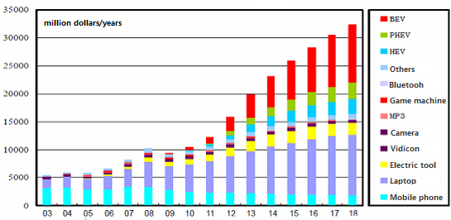
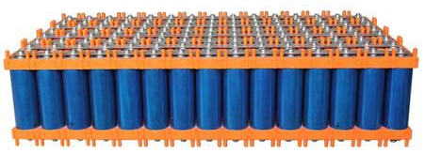
1. 研究背景
随着世界环境的逐渐恶化，新能源汽车作为传统汽油车的替代品逐渐发展起来。锂离子电池由于其高比能量， 无记忆性，环境友好等优点，逐渐成为了电动汽车动力系统的最佳选择。
为了保证电池可以输出足够的能量，需要将各个单体电池串联或并联组合起来，而这也导致了电池之间存在一定的不一致性。

Slide 5
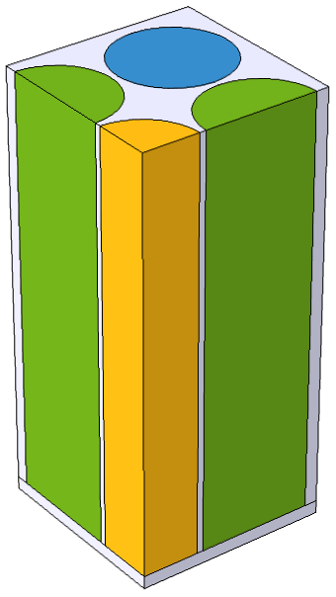
1. 研究背景
串联模组在放电末期存在电压差
并联模组在放电期间会存在电流差。
在以前的研究中发现模组内电芯的温度差异会导致各电芯的不均匀放电

Slide 6
1. 研究背景
研究概述
本文主要进行了以下工作：
建立了1维电化学耦合3维传热的电池模组放电模型；
采用单体热特性实验进行模型标定 ；
设计了两种电芯排布方式以提升模组的温度均匀性；
改变模组内电芯间距分布，分析温度分布变化规律；

Slide 7
02
模型构建
PART TWO

Slide 8
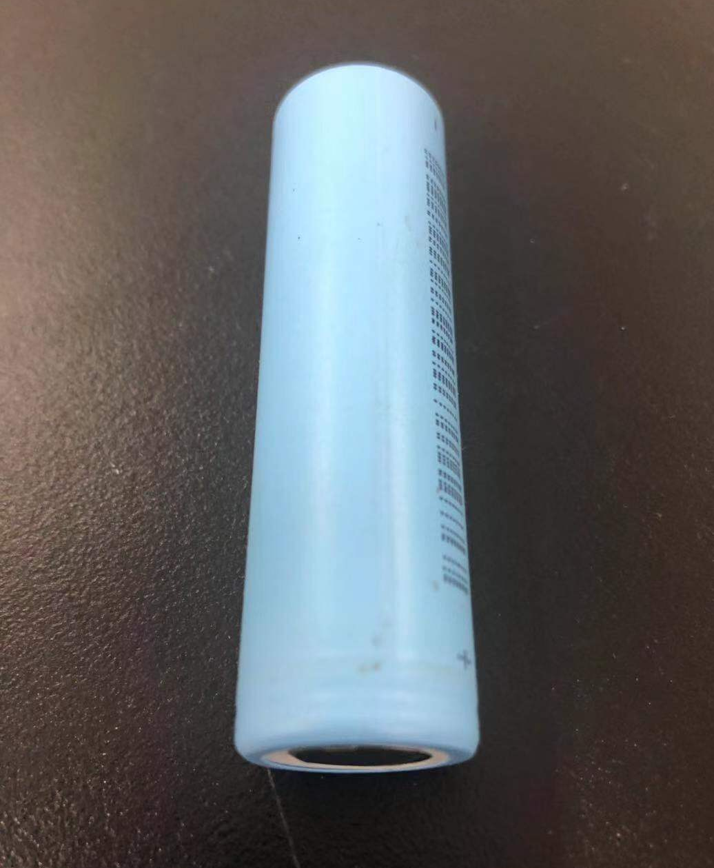
2. 模型构建
研究样品
Items | Descriptions
Typical capacity | 2.6Ah
Nominal voltage | 3.6V
mass | 46.7g
diameter | 18 mm
height | 65 mm
Charging method | CC-CV
Maximum continuous charging rate | 2C
Continuous charging voltage | 4.2V
Continuous charging cut-off current (rate) | 0.1C
Maximum continuous discharging rate | 3C
NCM电芯

Slide 9
2. 模型构建
电池模组模型构建
1维锂离子电池模型
3维传热模型
模组几何结构为四分之一模型
串联电芯采用10个1维模型代替
温度与热量双向耦合
考虑辐射及稳定流场的自然对流

Slide 10
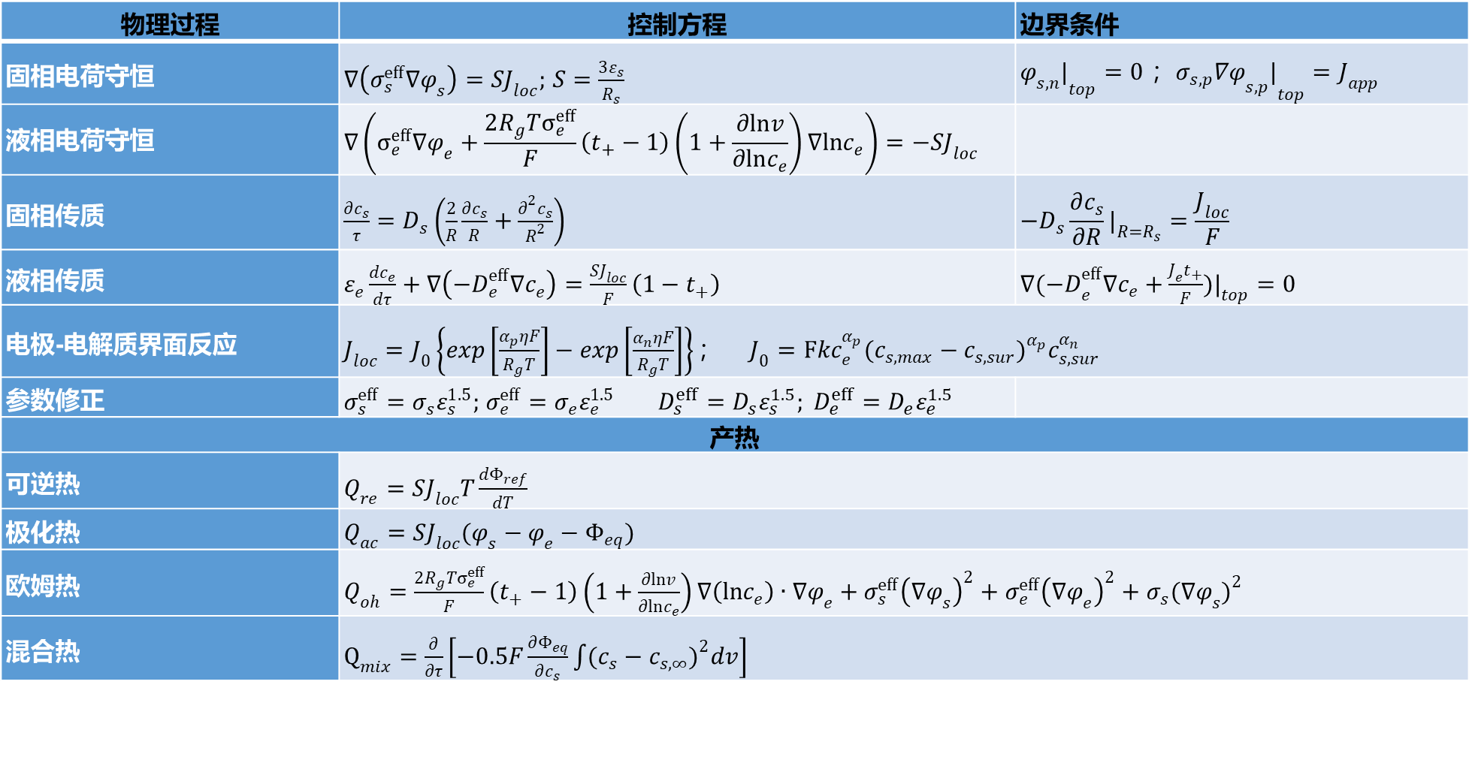
2. 模型构建
物理过程 | 控制方程 | 边界条件
固相电荷守恒 | $∇\left(σ_{s}^{eff}∇φ_{s}\right)=SJ_{loc};$ $S=\frac{3ε_{s}}{R_{s}}$ | ${φ_{s,n}|}_{top}=0$ $；{{σ_{s,p}∇φ}_{s,p}|}_{top}=J_{app}$
液相电荷守恒 | $$∇\left(σ_{e}^{eff}∇φ_{e}+\frac{2R_{g}Tσ_{e}^{eff}}{F}\left(t_{+}−1\right)\left(1+\frac{∂lnv}{∂lnc_{e}}\right)∇lnc_{e}\right)=−SJ_{loc}$$
固相传质 | $\frac{∂c_{s}}{τ}=D_{s}\left(\frac{2}{R}\frac{∂c_{s}}{R}+\frac{∂^{2}c_{s}}{R^{2}}\right)$ | $$−D_{s}\frac{∂c_{s}}{∂R}|_{R=R_{s}}=\frac{J_{loc}}{F}$$
液相传质 | $ε_{e}\frac{dc_{e}}{dτ}+∇\left(−D_{e}^{eff}∇c_{e}\right)=\frac{SJ_{loc}}{F}\left(1−t_{+}\right)$ | ${∇(−D}_{e}^{eff}∇c_{e}+\frac{J_{e}t_{+}}{F})|_{top}=0$
电极-电解质界面反应 | $J_{loc}=J_{0}\left\{exp\left[\frac{α_{p}ηF}{R_{g}T}\right]−exp\left[\frac{α_{n}ηF}{R_{g}T}\right]\right\}； J_{0}=Fkc_{e}^{α_{p}}{(c_{s,max}−c_{s,sur})}^{α_{p}}c_{s,sur}^{α_{n}}$
参数修正 | $σ_{s}^{eff}=σ_{s}ε_{s}^{1.5};$ $σ_{e}^{eff}=σ_{e}ε_{e}^{1.5}$ $D_{s}^{eff}=D_{s}ε_{s}^{1.5}; D_{e}^{eff}=D_{e}ε_{e}^{1.5}$
产热
可逆热 | $Q_{re}=SJ_{loc}T\frac{dΦ_{ref}}{dT}$
极化热 | $Q_{ac}=SJ_{loc}(φ_{s}−φ_{e}−Φ_{eq})$
欧姆热 | $Q_{oh}=\frac{2R_{g}Tσ_{e}^{eff}}{F}\left(t_{+}−1\right)\left(1+\frac{∂lnv}{∂lnc_{e}}\right)∇\left(lnc_{e}\right)∙∇φ_{e}+σ_{s}^{eff}{\left(∇φ_{s}\right)}^{2}+σ_{e}^{eff}{\left(∇φ_{e}\right)}^{2}+σ_{s}{(∇φ_{s})}^{2}$
混合热 | $Q_{mix}=\frac{∂}{∂τ}\left[−0.5F\frac{∂Φ_{eq}}{∂c_{s}}\int{{(c_{s}−c_{s,∞})}^{2}dv}\right]$

Slide 11
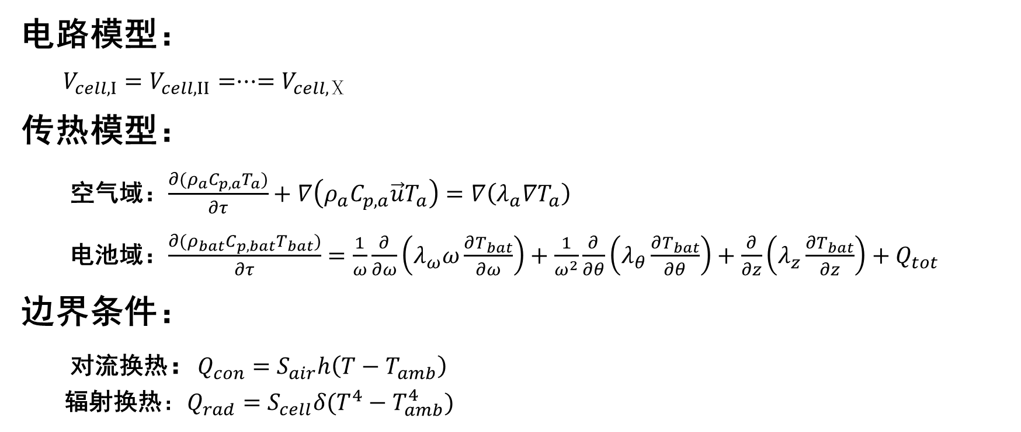
2. 模型构建
电池模组模型构建
电路模型：
$$V_{cell,I}=V_{cell,II}{=···=V}_{cell,Ⅹ}$$
传热模型：
空气域：$\frac{∂(ρ_{a}C_{p,a}T_{a})}{∂τ}+∇\left(ρ_{a}C_{p,a}\vec{u}T_{a}\right)=∇\left(λ_{a}∇T_{a}\right)$
电池域：$\frac{∂(ρ_{bat}C_{p, bat}T_{bat})}{∂τ}=\frac{1}{ω}\frac{∂}{∂ω}\left(λ_{ω}ω\frac{∂T_{bat}}{∂ω}\right)+\frac{1}{ω^{2}}\frac{∂}{∂θ}\left(λ_{θ}\frac{∂T_{bat}}{∂θ}\right)+\frac{∂}{∂z}\left(λ_{z}\frac{∂T_{bat}}{∂z}\right)+Q_{tot}$
边界条件：
对流换热：$Q_{con}=S_{air}h\left(T−T_{amb}\right)$
辐射换热$：{Q_{rad}=S}_{cell}δ(T^{4}−T_{amb}^{4})$

Slide 12
2. 模型构建
流速分析
0.6C放电条件下自然对流流速
模组放电条件下自然对流分布

Slide 13
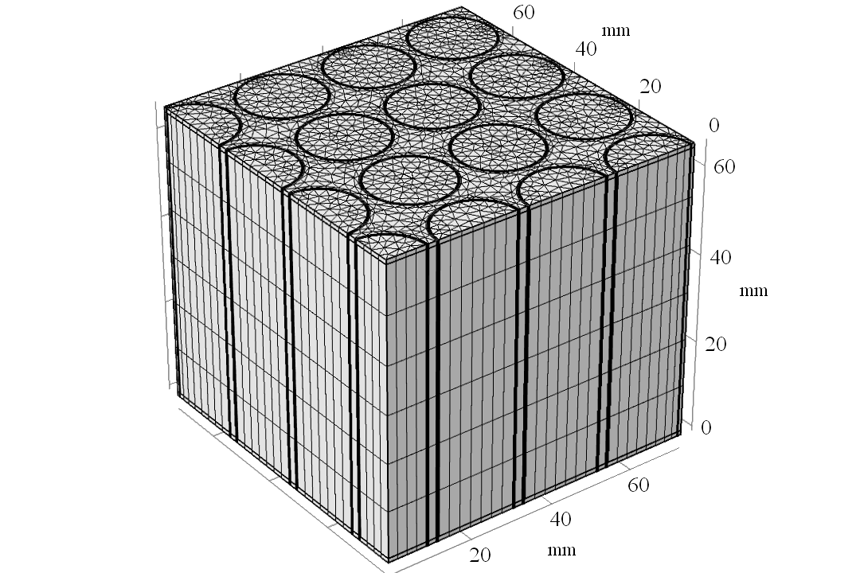
2. 模型构建
MCp measurement
锂离子电池模型额外维度网格
锂离子电池模组网格

Slide 14
03
实验标定
PART THREE

Slide 15
3. 实验标定
实验设备
新威电池测试系统：
最大输出电流：100A；
最大输出电压：30V；
巨孚恒温恒湿箱：
温度范围：-70°C~150°C；
湿度范围: 10%R.H.~98%R.H.；
数据采集器：
灵敏度: 0.1°C；
精度： 1°C；

Slide 16
3. 实验标定
放电实验
锂离子电池0.6C放电实验数据

Slide 17
3. 实验标定
充放电过程
搁置时期锂离子电池电压及温度变化率
锂离子电池充电-放电循环

Slide 18
3. 实验标定
模型标定
不同倍率下电池放电温度
不同倍率下电池放电电压

Slide 19
04
结果分析
PART FOUR

Slide 20
4. 结果分析
分布策略
等差数列电芯间距分布
等比数列电芯间距分布

Slide 21
4. 结果分析
温度云图
两种分布下不同电池间距放电末期模组中心温度分布

Slide 22
4. 结果分析
温度、电压查变化规律
两种分布下模组内最大温度差随间距的变化
两种分布下模组内最大电压差随间距的变化

Slide 23
4. 结果分析
最高温度电芯编号变化规律
等差分布下模组内最大温度电芯编号随时间变化规律
等比分布下模组内最大温度电芯编号随时间变化规律

Slide 24
4. 结果分析
模组电芯升、降温电芯分布
模组内降温电芯分布
模组内升温电芯分布

Slide 25
4. 结果分析
降温电芯温度随间距变化
等差分布下模组内降温电芯温度随间距变化规律
等比分布下模组内降温电芯温度随间距变化规律

Slide 26
4. 结果分析
升温电芯温度随间距变化
等差分布下模组内升温电芯温度随间距变化规律
等比分布下模组内升温电芯温度随间距变化规律

Slide 27
05
结论与展望
PART FIVE

Slide 28
5. 结论与展望
主要结论：
通过改变电池间隔可以有效改善电池模组的均匀性；
等差数列排布的电池模组能够更好的提升温度和放电的均匀性；
电池模组的最大温差随着间距的增加而减小。当d达到5.5mm时，等比数列排布电池模组的最大温差可以减小13％，并且放电终止时刻电压差可以减小到 2.5mV；
存在不足：
模型忽略的电芯本身的不均匀性；
电连接处存在不同的温度分布；
串并联的电连接排布会有所不同；

Slide 29
致谢
THE END
Thanks for your watching and listening.

